Slide 1
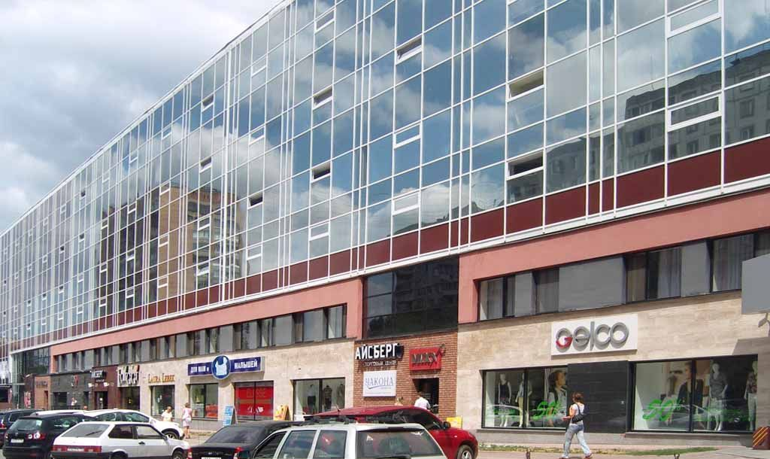
Офисные помещения на 1-6 этажах, общая S – 8 136,3 кв. м.
Адрес:
Самарская область, г. Самара,
ул. Дачная 2, к.2

Slide 2
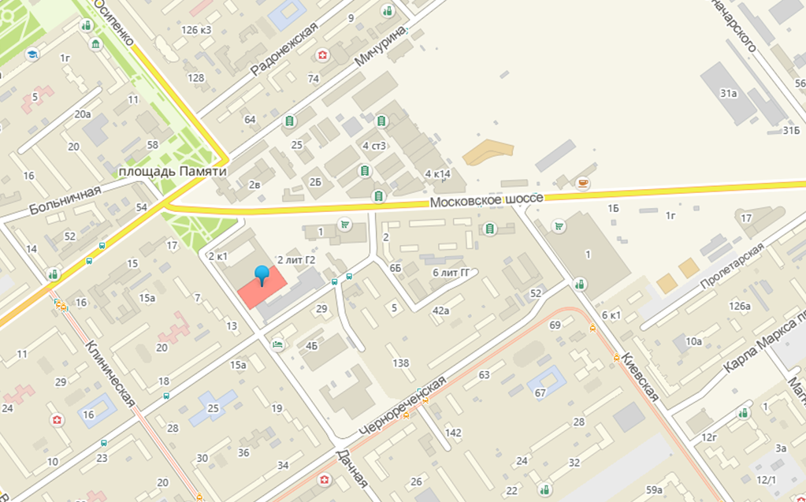
Инфраструктура в шаговой доступности
Остановки общественного транспорта
Бизнес-центры
Банки
Торговые комплексы
Ресторанные комплексы
Офисы операторов связи (Мегафон, Билайн)
Локация
Ул. Большевистская, 60

Slide 3
Описание объекта недвижимости
Технические параметры объекта
Сведения об объекте
Фундамент – монолитный, ж/б столб.;
Наружные стены – ж/б панели;
Внутренние капитальные стены – ж/б плиты, частично монолитные;
Перекрытия – ж/б плиты;
Крыша – рубероид;
Система отопления – от городской сети;
ХВС – центральное;
ГВС – центральное;
Канализация – сброс в городскую сеть;
Вентиляция – естественная;
Электрическая мощность – 335кВт
(I категория надежности)
Год постройки:
1979 год
Назначение:
нежилое
Право на объект:
собственность
Кадастровый номер:
63-63-01/085/2006-422

Slide 4
Планировка 1-го этажа
Ул. Большевистская,60

Slide 5
Планировка 2-го этажа
Ул. Большевистская,60

Slide 6
Планировка 3-го этажа
Ул. Большевистская,60

Slide 7
Планировка 4-го этажа
Ул. Большевистская,60

Slide 8
Планировка 5-го этажа
Ул. Большевистская,60

Slide 9
Планировка 6-го этажа
Ул. Большевистская,60

Slide 10
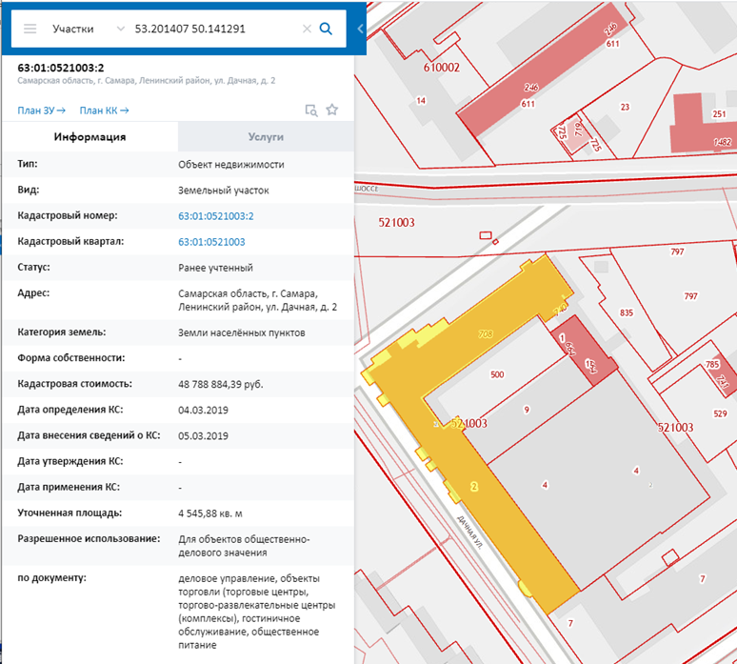
Земельный участок
Кадастровый номер:
63:01:0521003:0002
Площадь:
4 545,88 кв.м.
Категория земель:
Земли населенных пунктов
Вид права:
Общедолевая собственность
81363/176589
Разрешенное использование:
Для объектов общественно-делового значение
Ул. Большевистская,60

Slide 11
Потенциал использования
Коммерческие цели, включая, но не ограничиваясь:
офис, коворкинг;
дата-центр, производство;
учебный, досуговый центр;
гостиница, хостел, капсульный отель;
коммерция, общепит;
Ул. Большевистская,60

